Slide 1
光电技术
中国海洋大学
信息科学与工程学院电子工程系
Notes:
刘金涛

Slide 2
第一章 光电技术基础
光的特性
光辐射的度量
黑体辐射
光电效应

Slide 3
光的特性
光的本质：电磁波，波粒二相性
光速：n 是介质折射率
几何光学
f
入射狭缝
准直镜
棱镜
物镜
出射狭缝
i
i’
焦面
折射定律
i’’

Slide 4
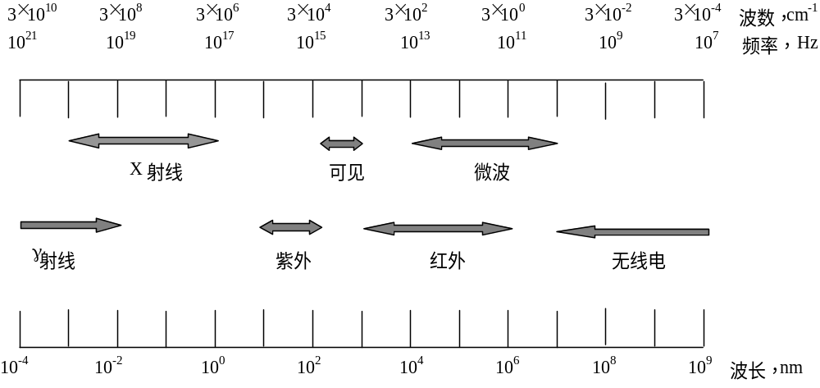
物理光学
麦克斯韦方程组：电场和磁场的统一，电磁波理论。
电磁辐射波谱

Slide 5
颜色 | 波长 nm
红 | 630 ~ 780
橙 | 600 ~ 630
黄 | 565 ~ 600
绿 | 500 ~ 565
蓝 | 435 ~ 500
紫 | 380 ~ 435

Slide 6
光的传输
电场
磁场
传播方向
单光色平面偏振光的传播
光的衍射和干涉

Slide 7
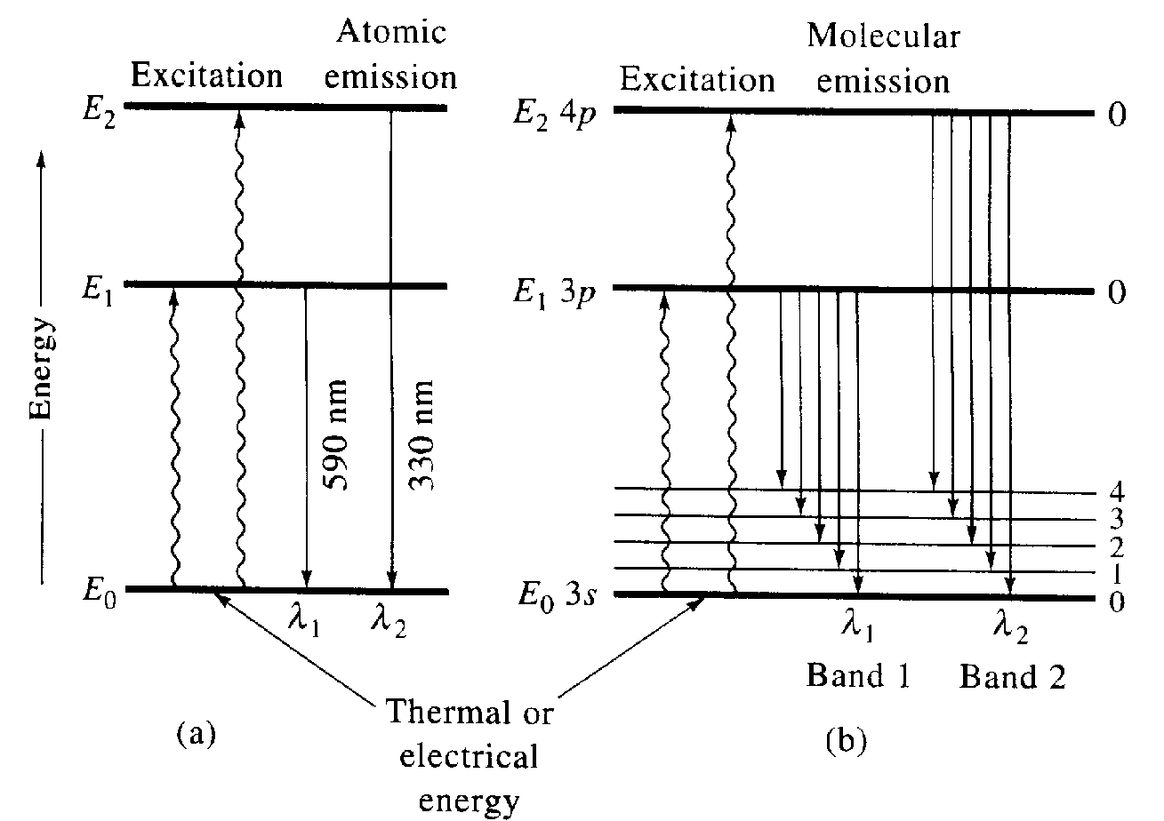
量子光学
光能量：h — 普朗克常数
能级结构与发光原理
线光谱
带光谱

Slide 8
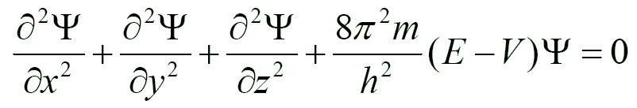
薛定谔方程
平行光束
单缝衍射
双缝衍射

Slide 9
光辐射的度量
辐射能 Q_{e}：以辐射的形式发射、传播或接收的能量。单位：焦尔 J
辐射能通量，辐射功率 Φ_{e} ：以辐射的形式发射、传播或接收的功率。单位：瓦 W

Slide 10
辐射照度 M_{e}：单位面积的辐射通量，单位： W/m²
面积 A 上的总辐射通量

Slide 11
辐射强度 I_{e}：单位立体角内的辐射功率。单位：W/sr
立体角Ω内的总辐射通量
各向同性的辐射

Slide 12
辐射亮度 L_{e}：单位面积上的辐射强度。单位： W/(sr·m²)
如果L_{e}与方向无关，称为余弦辐射体或朗伯体。余弦辐射体单位面元 A 向半球面空间发射的通量为：
其中

Slide 13
光通量 Φ_{v} ：以辐射的形式发射、传播或接收的光功率。单位：光瓦，流明 lm
眼睛视觉灵敏度会随着光的波长而变化，光的瓦特数是取决于光的波长
波长555 nm ，辐射通量1W = 1光瓦
1W = 638 lm
波长490 nm ，辐射通量1W = 0.2光瓦
1W = 137 lm

Slide 14
光照度 M_{v}：单位面积上的光通量。单位：勒克斯 lx
夏日正午在多云的天空下 | 100000 勒克斯
同上，但在阴影里 | 10000 勒克斯
户外，在布满厚重云层的天空下 | 5000 勒克斯
人造光，在光亮的办公室里 | 1000 勒克斯
人造光，在普通的起居室里 | 100勒克斯
街道照明 | 5~30 勒克斯
满月，在明净的夜晚 | 0.25 勒克斯

Slide 15
光强度 I_{v}：单位立体角内的光通量。单位：坎德拉 cd
一支蜡烛的发光强度约为1cd
国产100W普通白炽灯的发光强度约为100 cd
光亮度 L_{v}：单位面积上的光强度。单位： cd/m²、尼特（nt）或熙提（sb）
1nt = 1 cd/m²，1 sb = 10000 nt

Slide 16
光效：光源的发光效率
一般白炽灯泡的光效约为 7～20 lm/W
直管形荧光灯的光效约为 30～60 lm/W
辐照量H_{e}和曝光量H_{v}
照射到单位面元的辐照度E_{e}在时间t内的积分

Slide 17
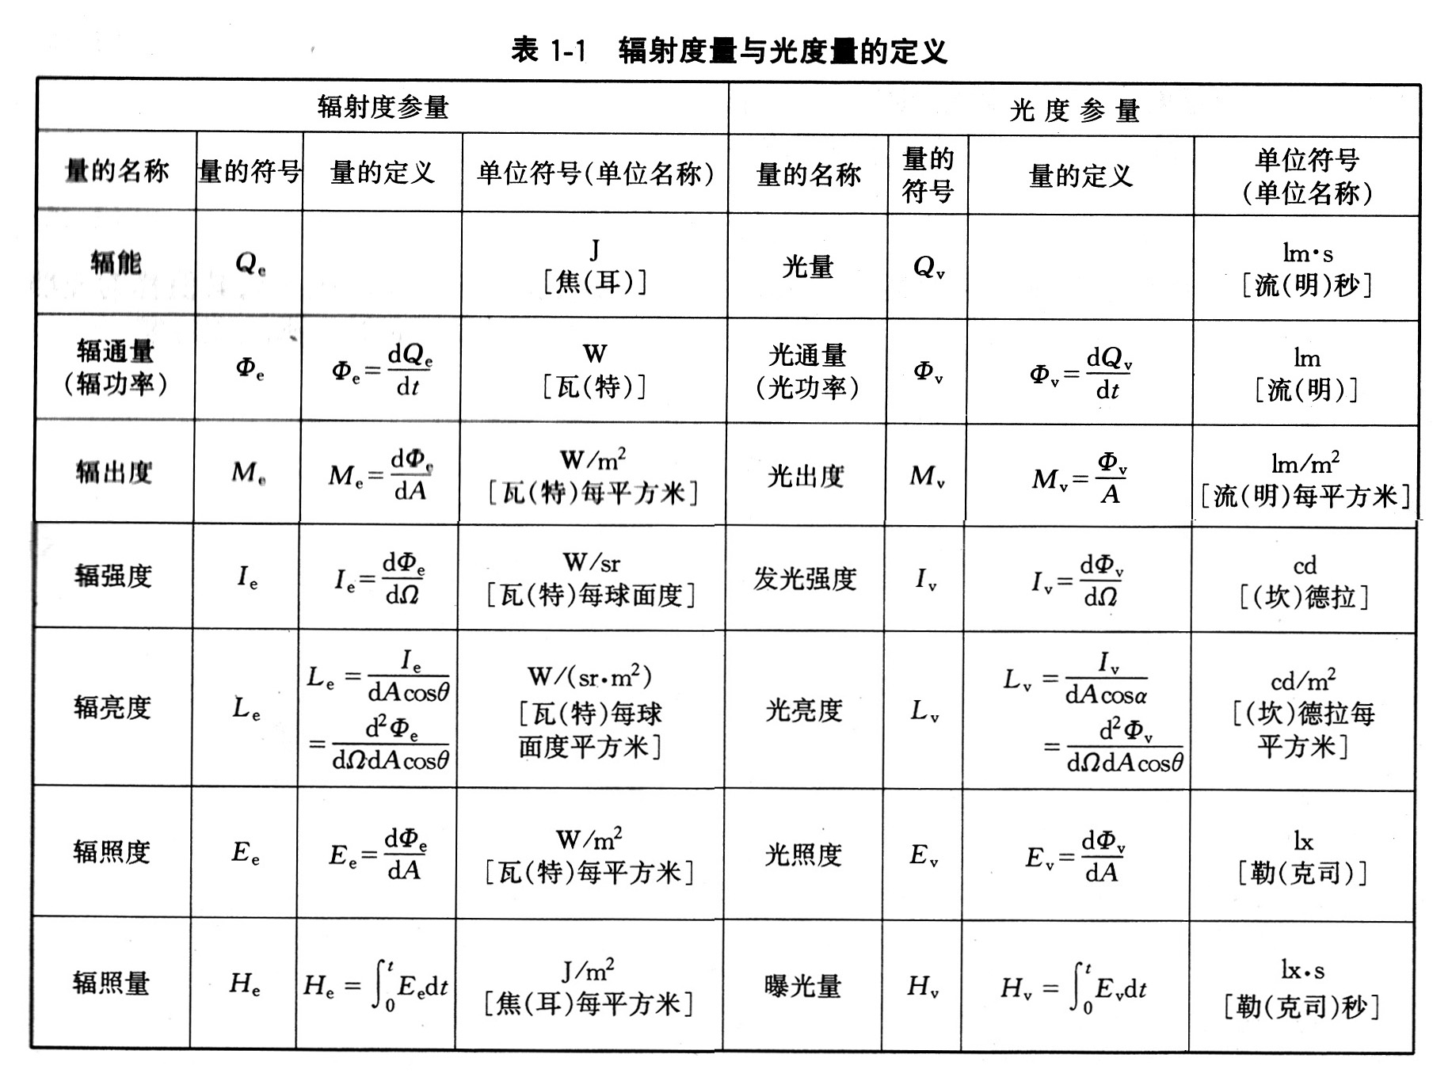

Slide 18
光谱分布参量
量子流速率

Slide 19
光能叠加原理：如果一个表面受到几个光源的同时照明，则该表面接收到的光通量等于各个光源射到此表面上的光通量之和：
同理，表面上的照度也是各光源在该表面的照度之和：

Slide 20
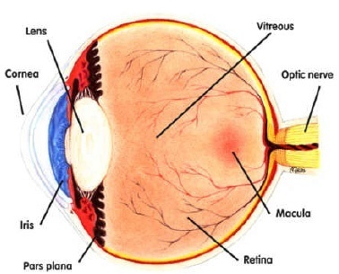
光与视觉：辐射度参量与光参量的关系
人眼构造

Slide 21
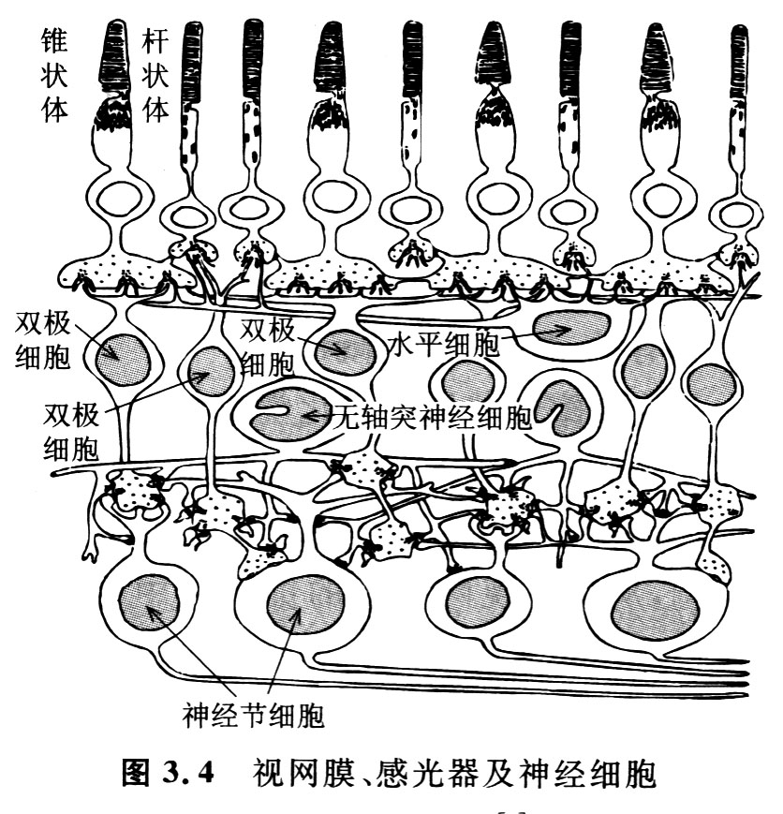
视网膜结构

Slide 22
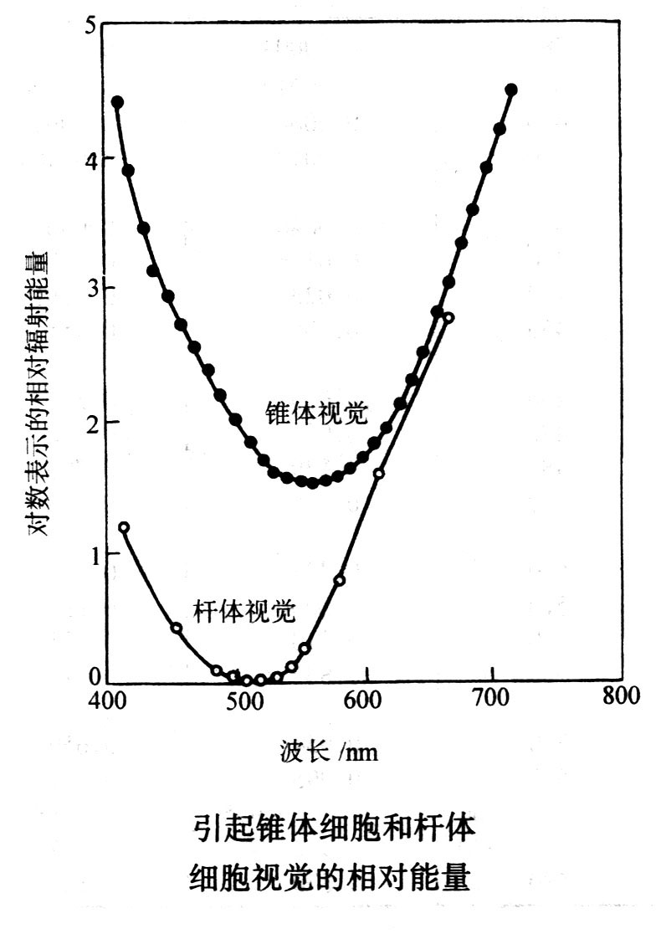
视觉灵敏度

Slide 23
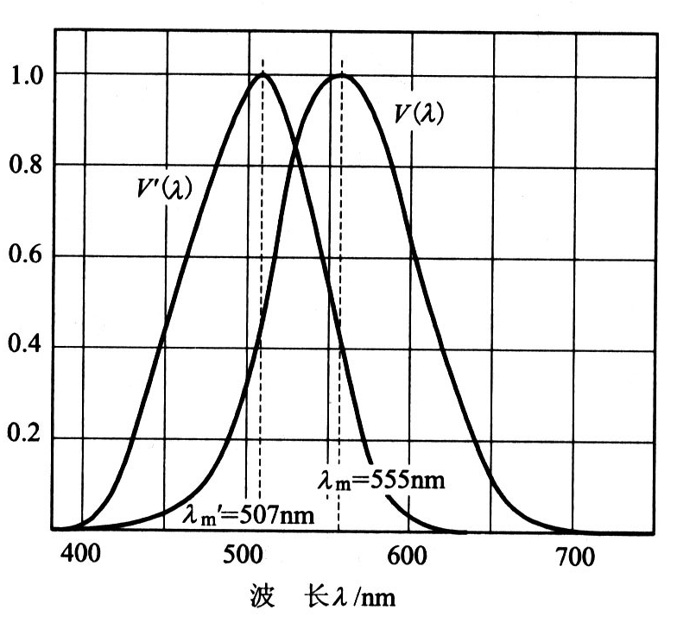
明暗视觉的光谱光视效率

Slide 24
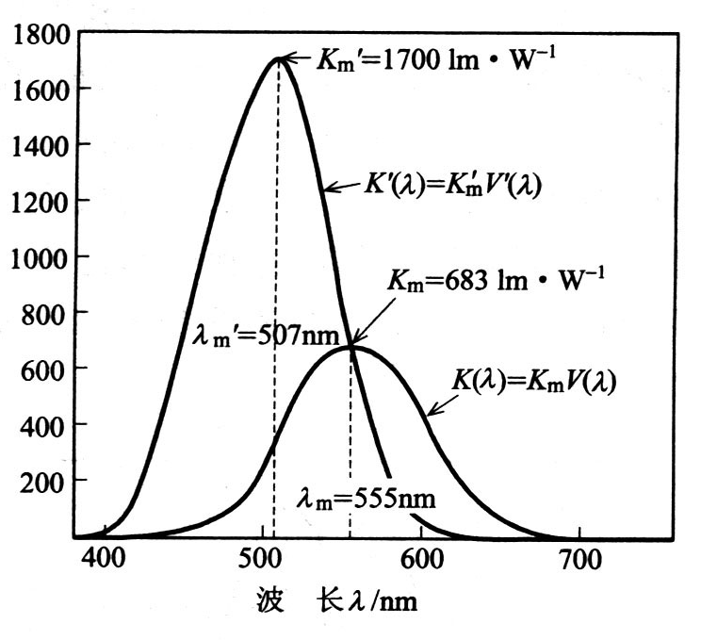
明暗视觉光谱光视效能
书中P17例子

Slide 25
辐射体光视效能
书中P19例子

Slide 26
颜色
色调：在孟塞尔颜色立体中，水平剖面的不同方向代表各种色调，如红、黄、绿等；
明度：颜色的明亮程度；
饱和度：颜色样品离开颜色立体中央轴的水平距离。

Slide 27
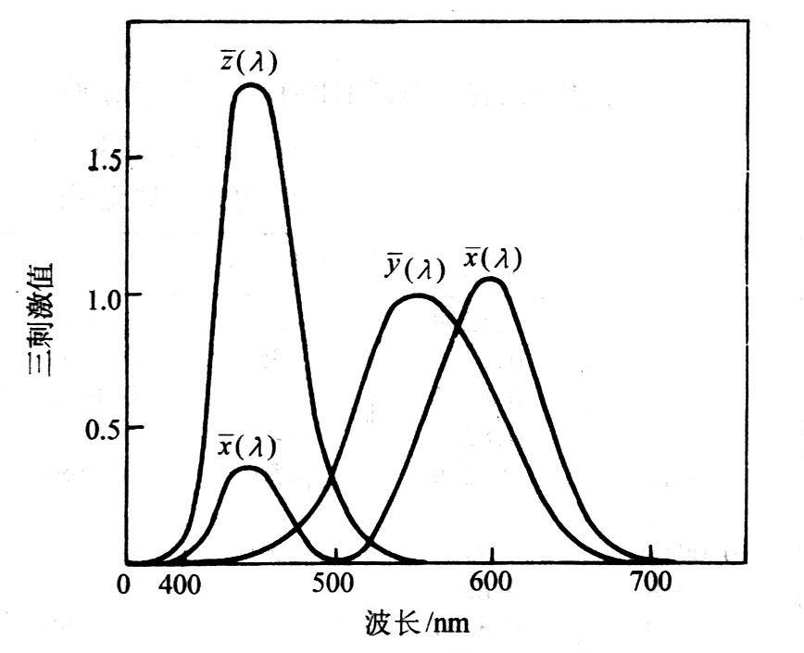
CIE(国际照明委员会)标准色度系统
CIE1931-XYZ系统标准观察者光谱三刺激值

Slide 28
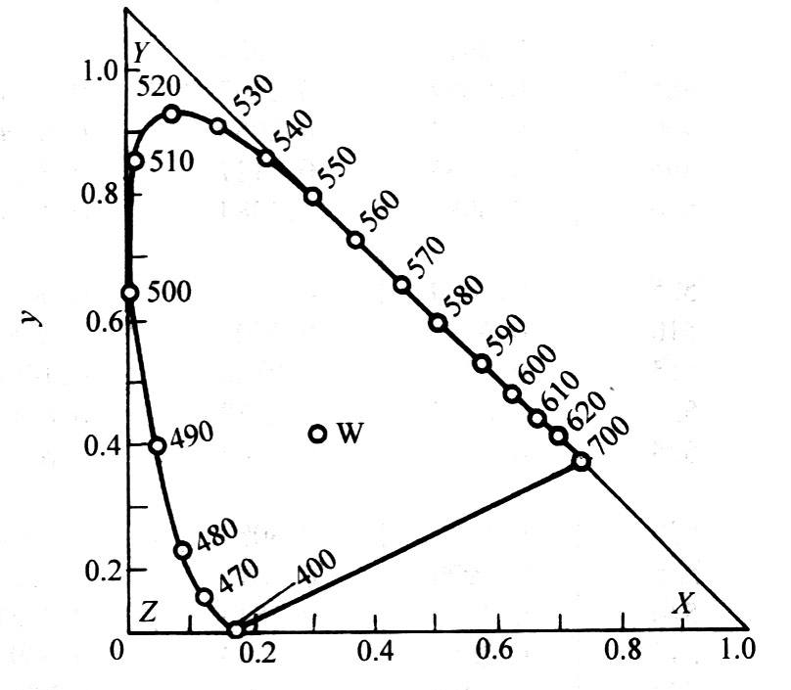
CIE1931色度图

Slide 29
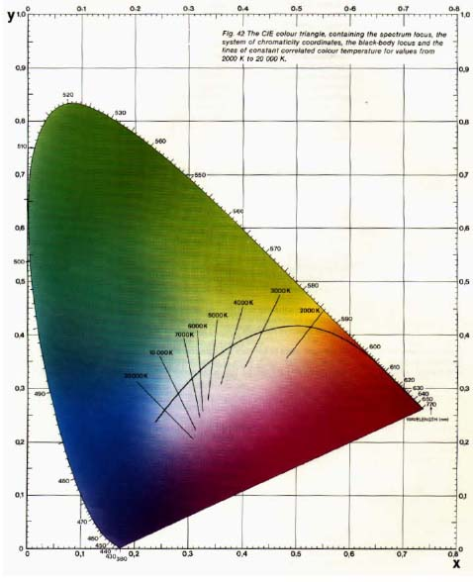

Slide 30
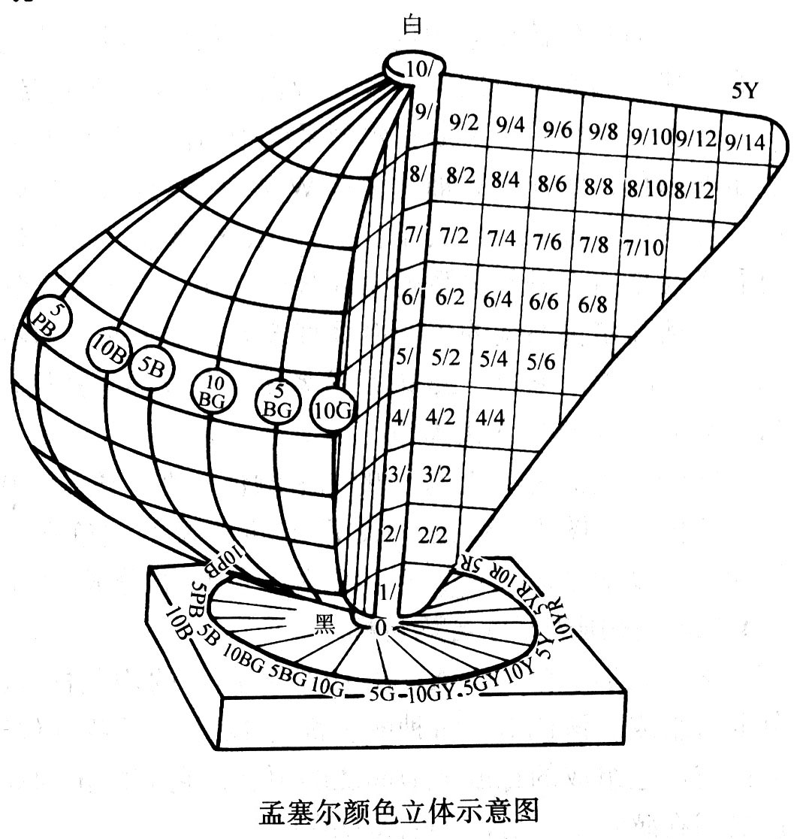
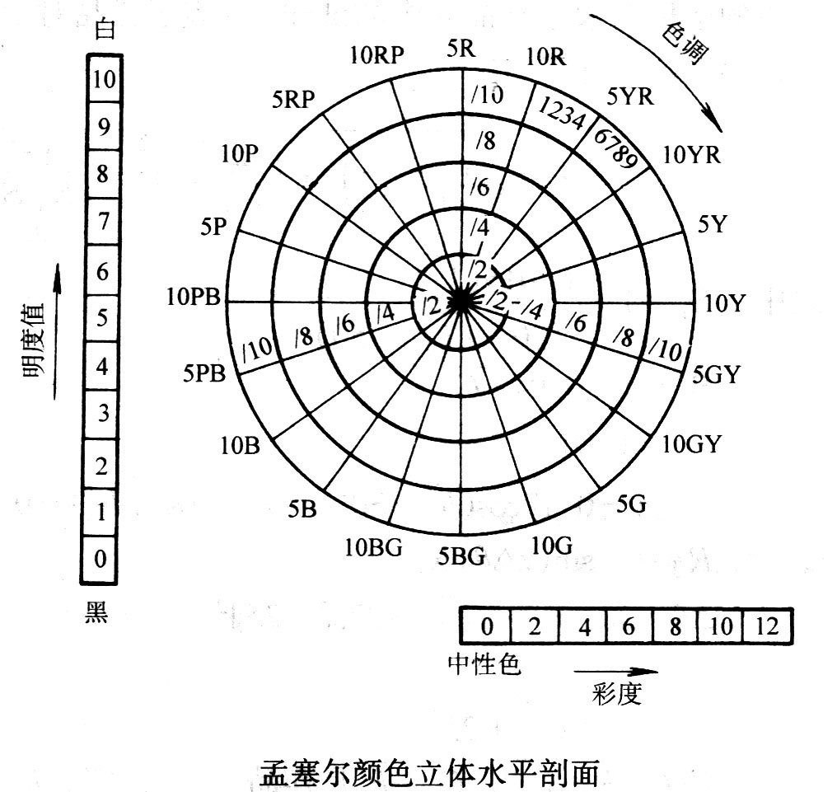
孟塞尔色度系统

Slide 31
黑体辐射
热辐射：与温度直接相关
发光：依靠外部能量激发的辐射
基尔霍夫定律：物体的光谱辐射度 M_{e}(λ,T) 和光谱吸收比α(λ,T ) 之间有一定的比例关系，这一关系与辐射体的性质无关，而只与波长λ和温度 T 有关。

Slide 32
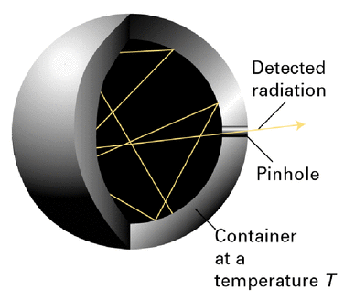
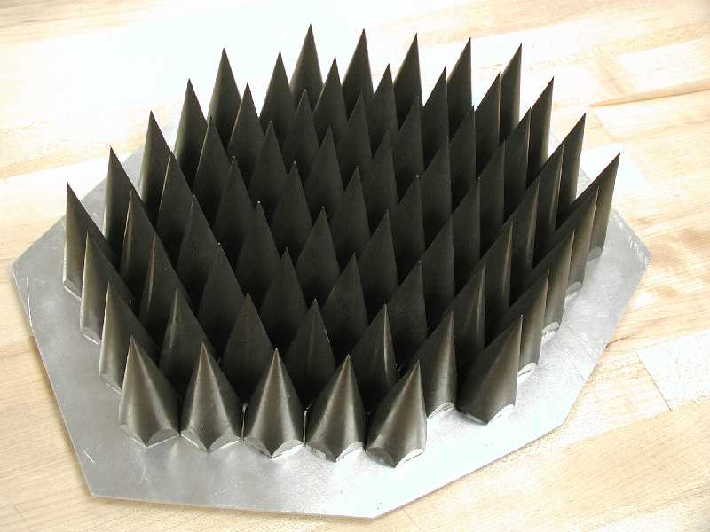
黑体：在任何温度下，将辐射到它表面上的任何波长的能量全部吸收。黑体是一种理想的温度辐射源，它的辐射仅与温度有关。

Slide 33
普朗克定律：处于平衡态的理想黑体的光谱辐射出射度 M_{e,s,λ} (W/m²)为：
黑体为理想余弦辐射体

Slide 34
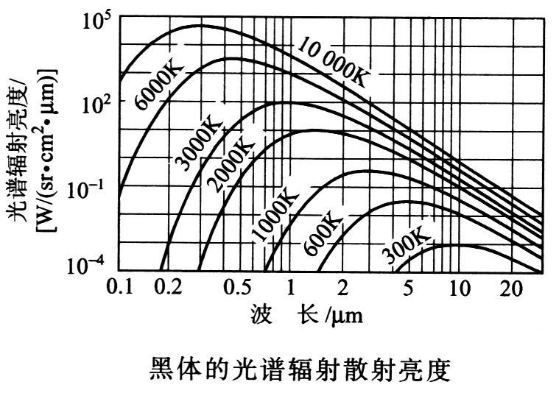

Slide 35
斯忒藩－玻尔兹曼定律：黑体的总辐射出射度为：
其中
维恩位移黑体：黑体光谱辐射出射度的峰值波长为：

Slide 36
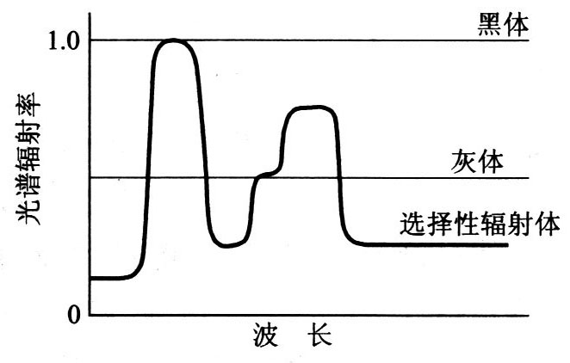
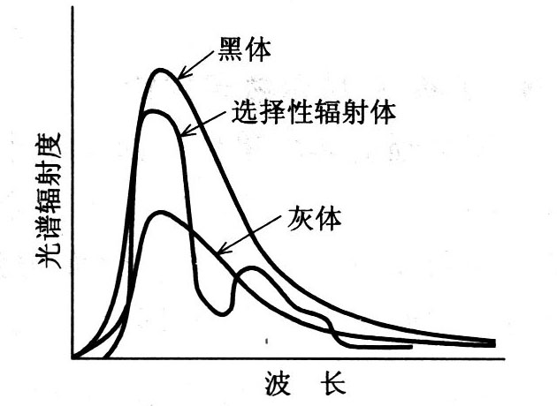
非黑体辐射
光谱发射率ε(λ,T)

Slide 37
热辐射体的温度表示
辐射温度T_{e} ：热辐射体发射的总辐射量与黑体在温度T_{e}时的总辐射量相等时；
色温T_{f} ：在可见光谱范围内，热辐射体的光谱辐射分布与温度为T_{f}的黑体光谱辐射分布相同或相近；

Slide 38
亮温度T_{v} ：在某波长处，热辐射体的辐射亮度与温度为T_{v}的黑体辐射亮度相同时；
色温与实际温度相差最小，亮温度次之，辐射温度相差最大。

Slide 39
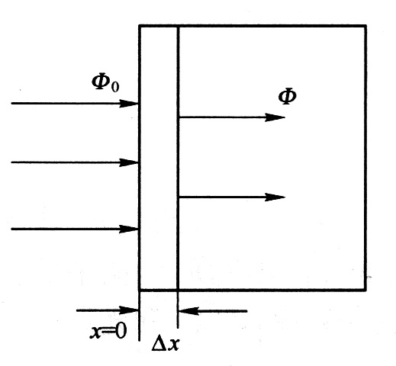
光电效应
半导体对光的吸收
物质对光吸收的一般规律
其中 α为吸收系数。
其中 μ为消光系数。

Slide 40
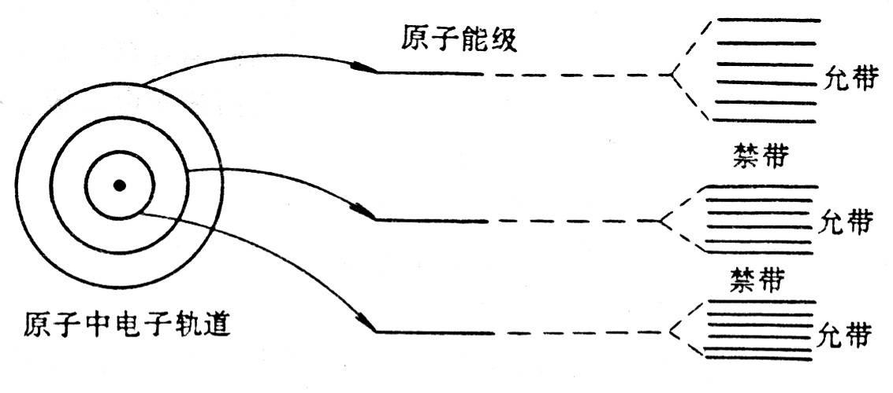
半导体对光的吸收：本征吸收、杂质吸收、激子吸收、自由载流子吸收、晶格吸收

Slide 41
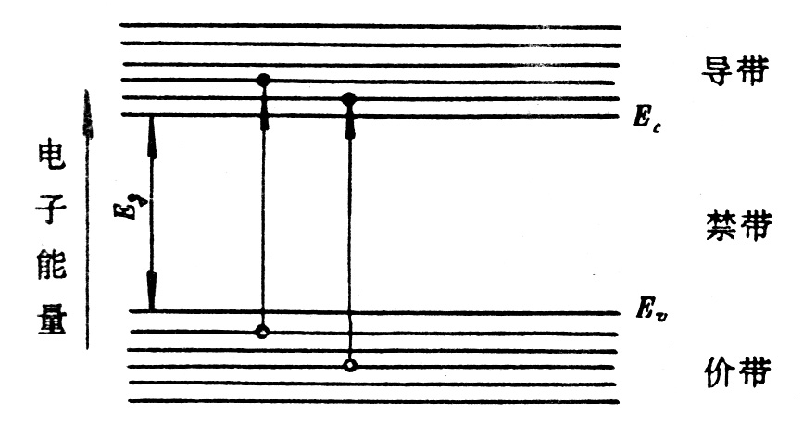
本征吸收
产生跃迁，改变本征半导体的导电特性

Slide 42
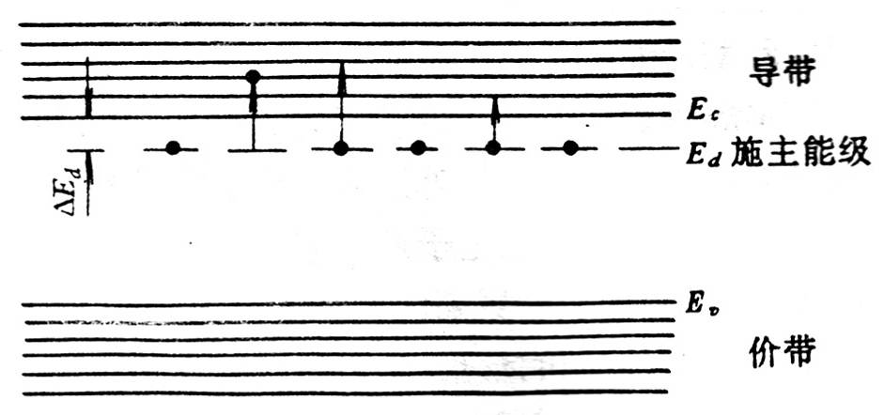
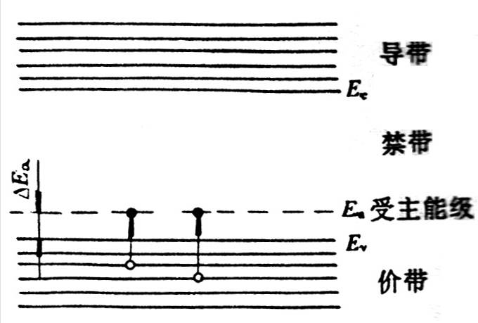
杂质吸收
N型半导体
P型半导体
改变杂质半导体的导电特性

Slide 43
激子吸收
电子不产生跃迁，不形成自由载流子，只是处于受激状态，称为激子。不改变导电特性。
自由载流子吸收：形不成跃迁和激子，但仍然存在吸收。吸收强度随波长增加而增加。是载流子在同一能带内的能级间的跃迁。
晶格吸收：晶格原子对远红外辐射的吸收，转化为晶格的动能。引起晶体温度上升，热敏效应。

Slide 44
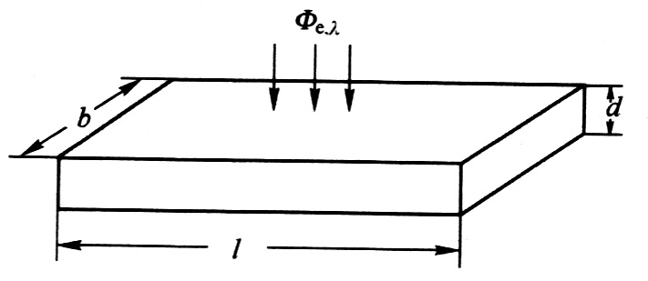
内光电效应和外光电效应
内光电效应
光电导效应
光子密度
产生的电子密度
η为量子效率

Slide 45
在热平衡条件下：
在非热平衡条件下：
微弱辐射作用：Δn << n_{i} ， Δp << p_{i ，} Δn ＝ Δp
载流子的平均寿命：

Slide 46
当 t >>τ时，达到动态平衡
光激发载流子引起半导体电导率变化为：
μ：电子迁移率和空穴迁移率之和
半导体材料的光电导为：

Slide 47
半导体材料在弱辐射下的光电导灵敏度为：
S_{g} 仅与材料性质有关，特别是 l 。

Slide 48
强辐射作用：Δn >>n_{i} ， Δp >> p_{i}
载流子的平均寿命：
不仅与材料性质有关，还与辐射量有关。

Slide 49
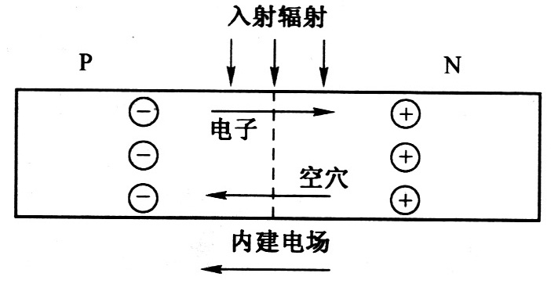
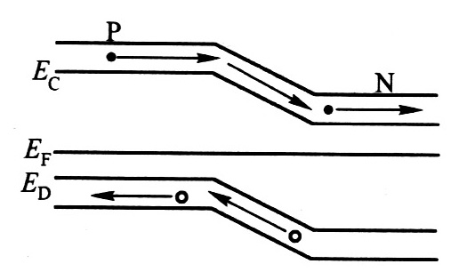
光生伏特效应
PN结正向偏置
U = 0，PN结短路
I = 0，PN结开路

Slide 50
PN结反向偏置
| U |>>q/kT，I_{D}<<I_{Φ}
电流与入射辐射成线性关系

Slide 51
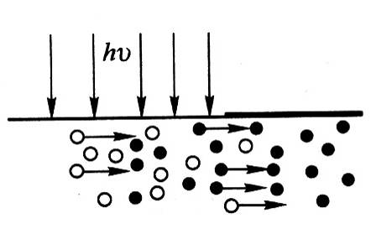
丹培效应
辐射产生的本征吸收引起载流子的浓度差
扩散运动：自由电子和空穴的迁移率不同
受光面积累空穴，遮蔽面积累积自由电子

Slide 52
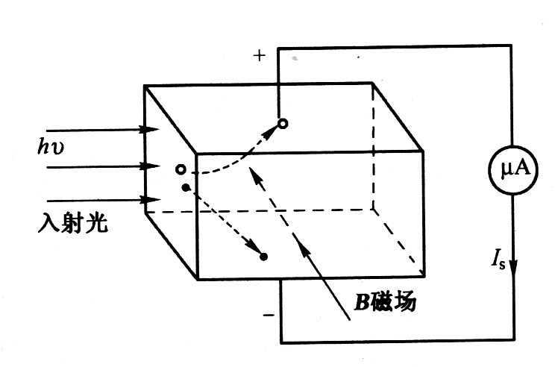
光磁电效应
磁场方向与光照方向垂直
丹培效应
电子和空穴受到洛仑兹力偏转
形成光磁电场

Slide 53
光子牵引效应
光子把动量传递给自由载流子
自由载流子顺着光传播方向作相对于晶格的运动
在开路情况下，半导体产生电场，阻止载流子的运动

Slide 54
光电发射效应
光电能量的转化关系
E_{th} 与材料的能带有关

Slide 55
光辐射探测器
热探测器
热电偶和热电堆
热敏电阻
热释电探测器
光电探测器
真空光电器件
固体光电器件
光电管
光电倍增管
像增强器
光电二极、三极管
光电耦合器
位置传感器
电荷耦合器件CCD

Slide 56
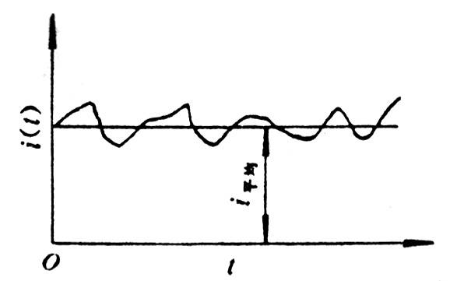
探测器中的噪声

Slide 57
热噪声：载流子无规则的热运动
τ₀ ：载流子平均寿命
f < 10¹² Hz
散粒噪声：由信号引起的器件响应的随机起伏

Slide 58
产生复合噪声：由器件中载流子的产生－复合的随机性引起的
τ₁ ：载流子跨越电极所需的漂移时间
1/f 噪声：噪声的功率谱与频率近似成反比
f ：信号调制频率
c ：与材料有关系数
b： 0.8 ~ 1.5
f > 200 ～ 300 Hz 时可忽略

Slide 59
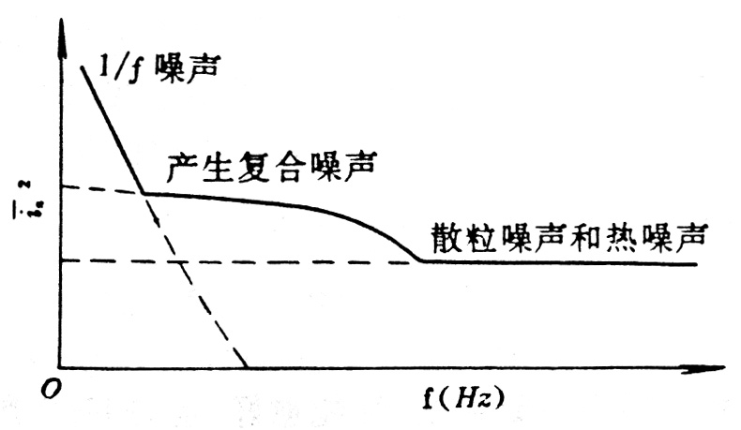
温度噪声：由器件本身的热吸收和传导等的热交换引起
G_{t}：器件热导
τ_{t} ：器件的热时间常数

Slide 60
光电探测器中的主要特性参数
探测器的响应率
探测器的光谱响应
探测率或等效噪声功率
探测器的时间响应
探测器响应的线性

Slide 61
响应率或积分灵敏度
光谱响应率

Slide 62
探测率 D 或等效噪声功率 NEP：当探测器输出的信号电流（或电压）等于噪声的均方根电流（或电压）时，所对应的入射辐射量

Slide 63
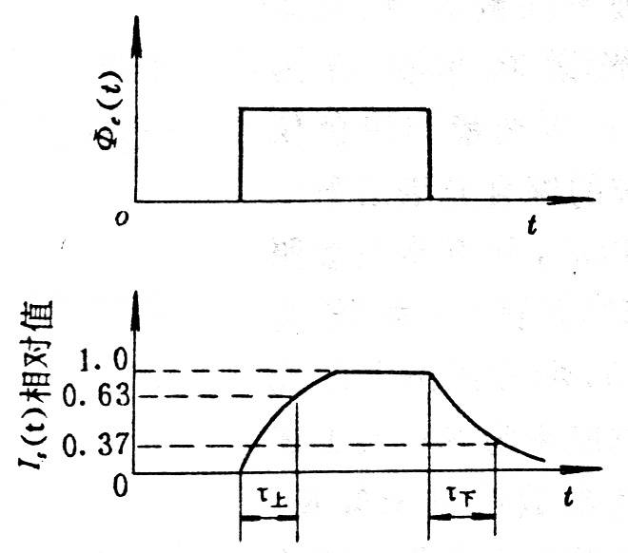
响应时间
响应线性

